Slide 1
Федеральный методический центр НИУ ВШЭ
Москва 2021
Использование интерактивных технологий при проведении занятий по теме "Деньги. Личный и семейный бюджет"
Леушина Дарья Сергеевна, заместитель начальника отдела организации обучения педагогов ФМЦ НИУ ВШЭ
Осадчая Анна Павловна, начальник отдела планирования и отчетности ФМЦ НИУ ВШЭ

Slide 2
Федеральный методический центр НИУ ВШЭ
Использование интерактивных технологий при проведении занятий по теме "Деньги. Личный и семейный бюджет"
Педагогическая система координат
2
Педагогическая система координат
Основания
Методологические
Теоретические
Образовательная модель
Цели образования
Методика обучения и диагностика
Образовательные технологии
Методы обучения
Формы занятий
Содержание образования
Педагогические приемы

Slide 3
Федеральный методический центр НИУ ВШЭ
Использование интерактивных технологий при проведении занятий по теме "Деньги. Личный и семейный бюджет"
Конус обучения Эдгара Дейла
3

Slide 4
Федеральный методический центр НИУ ВШЭ
Использование интерактивных технологий при проведении занятий по теме "Деньги. Личный и семейный бюджет"
Технология творческой мастерской
4
Технология творческой мастерской

Slide 5
Федеральный методический центр НИУ ВШЭ
Использование интерактивных технологий при проведении занятий по теме "Деньги. Личный и семейный бюджет"
Технология творческой мастерской
5
Технология творческой мастерской
Достоинства:
Продуктивность обучения дает высокую степень интериоризации;
Эмоциональность закрепляет и делает освоенные знания/умения долговечными;
Интересно детям, увлекательно, нет проблем с мотивацией.
Для решения какой-то практической или реже теоретической задачи учащимся необходимо создать что-то, используя современные или традиционные формы искусства, СМИ, каналы коммуникации.

Slide 6
Федеральный методический центр НИУ ВШЭ
Использование интерактивных технологий при проведении занятий по теме "Деньги. Личный и семейный бюджет"
Конструирование урока/занятия
6
Постановка целей урока /занятия;
Определение того, СОЗДАНИЕ какого продукта (форма и содержание) обеспечит достижение поставленных целей;
Придумывание (разработка) практической задачи – замысла урока / занятия, в результате решения которой будет получен этот продукт;
Определение этапов урока / занятия – общей конструкции. Обязательно должен быть этап предъявления (обсуждения) содержания образования;
Проработка каждого этапа (описание деятельности учителя, деятельности учеников, заданий, дидактических средств, подготовка презентаций и др.).

Slide 7
Федеральный методический центр НИУ ВШЭ
Использование интерактивных технологий при проведении занятий по теме "Деньги. Личный и семейный бюджет"
Практическое задание
7
«Использование технологии творческой мастерской при обучении финансовой грамотности» НА ПРИМЕРЕ ЗАНЯТИЯ ДЛЯ НАЧАЛЬНОЙ ШКОЛЫ «Товарные деньги: что это?»

Slide 8
Федеральный методический центр НИУ ВШЭ
Использование интерактивных технологий при проведении занятий по теме "Деньги. Личный и семейный бюджет"
Постановка проблемной задачи
8
Перед учащимися ставится проблема людей древности: что делать, если при наличии одних благ других благ не хватает, но необходимое производится кем-то еще при нужде этого производителя в наших благах?
Учащиеся подводятся к мысли о необходимости обмена производимыми благами, вводится понятие бартера, то есть обмена товара на товар.
Ставится следующий вопрос: что делать, если производителю нужных нам благ не нужны те блага, которые производятся нами?
Решением будет появление «универсального» блага, необходимого любому производителю в поставленных условиях. Таким образом учащиеся подводятся к выводу о причине появления товарных денег.

Slide 9
Федеральный методический центр НИУ ВШЭ
Использование интерактивных технологий при проведении занятий по теме "Деньги. Личный и семейный бюджет"
«Жизненная ситуация»
9
Описание «Жизненной ситуации»
Суть игры заключается в том, что учащимся демонстрируются заранее подготовленные карточки с изображением предметов двух категорий: являвшихся товарными деньгами в древности и никогда не являвшиеся таковыми. После демонстрации каждой карточки учащимся задается вопрос: являлся ли демонстрируемый товар деньгами в древности и почему?
В качестве описания «жизненной ситуации» может быть использована игра «Верю – не верю» на тему товарных денег.

Slide 10
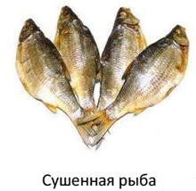
Федеральный методический центр НИУ ВШЭ
Использование интерактивных технологий при проведении занятий по теме "Деньги. Личный и семейный бюджет"
Верю – не верю
10

Slide 11
Федеральный методический центр НИУ ВШЭ
Использование интерактивных технологий при проведении занятий по теме "Деньги. Личный и семейный бюджет"
Верю – не верю
11
Сушеная рыба – валюта древней Исландии. Государство-остров, основным промыслом была добыча рыбы. Сушеная рыба почти не портится и могла использоваться в качестве еды во времена плохого улова.

Slide 12
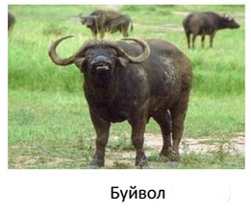
Федеральный методический центр НИУ ВШЭ
Использование интерактивных технологий при проведении занятий по теме "Деньги. Личный и семейный бюджет"
Верю – не верю
12

Slide 13
Федеральный методический центр НИУ ВШЭ
Использование интерактивных технологий при проведении занятий по теме "Деньги. Личный и семейный бюджет"
Верю – не верю
13
Буйвол – валюта древней Индии. Животные очень ценились из-за их выносливости и были нужны для возделывания земли. Достаточно долговечны, высокая ценность.

Slide 14
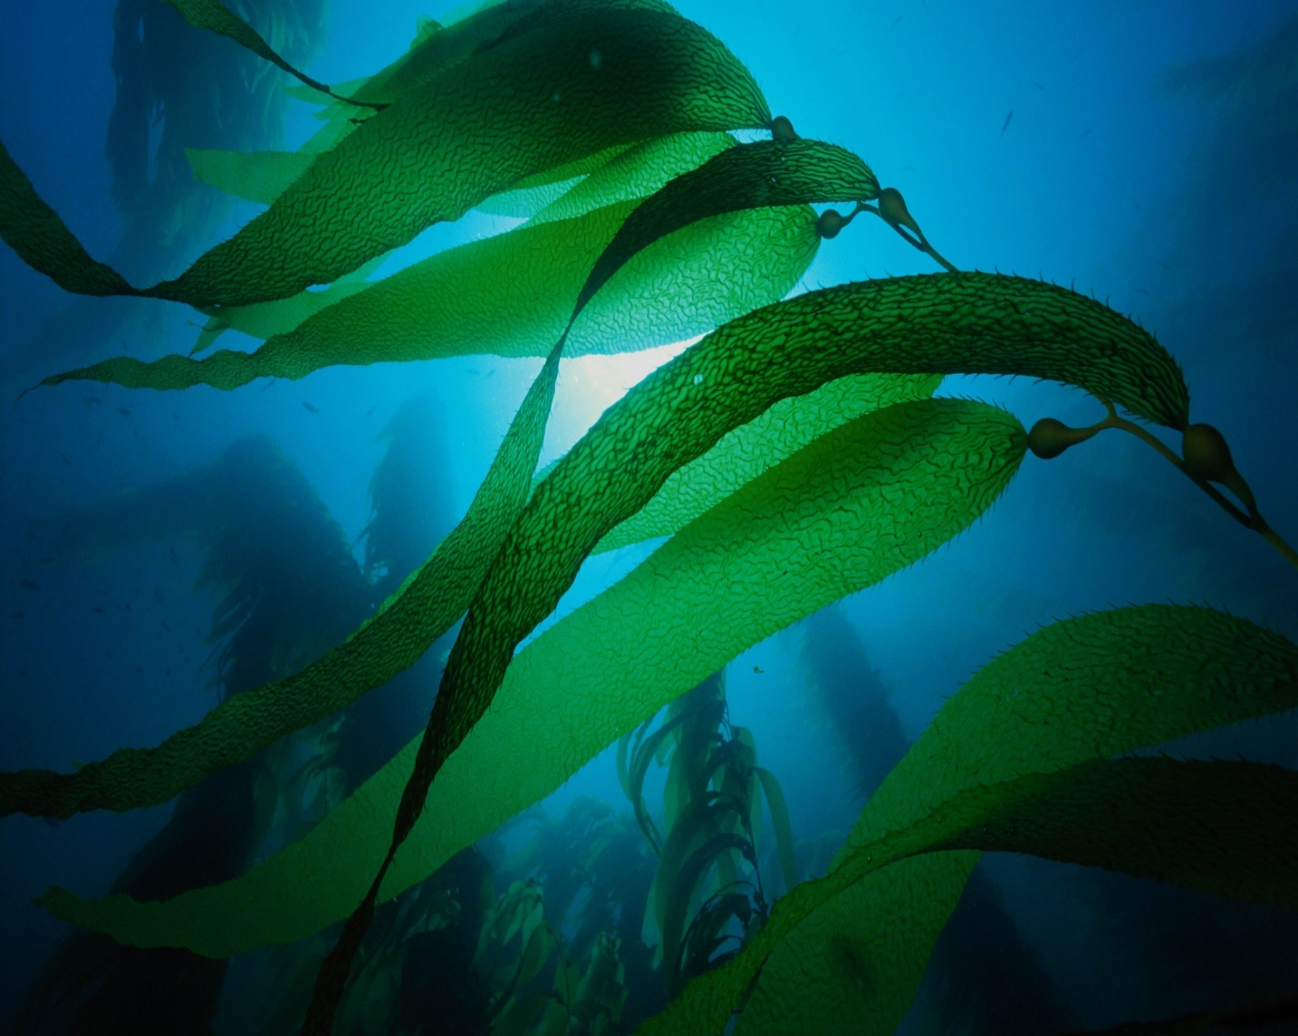
Федеральный методический центр НИУ ВШЭ
Использование интерактивных технологий при проведении занятий по теме "Деньги. Личный и семейный бюджет"
Верю – не верю
14
Водоросли

Slide 15
Федеральный методический центр НИУ ВШЭ
Использование интерактивных технологий при проведении занятий по теме "Деньги. Личный и семейный бюджет"
Верю – не верю
15
Водоросли не являлись валютой, так как плохо хранятся, не представляют особой ценности, сложно использовать в хозяйстве. Некоторые водоросли в Северной Америке выступали в роли товара (краситель для тканей), однако их было проще «купить», чем использовать в качестве денег.

Slide 16
Федеральный методический центр НИУ ВШЭ
Использование интерактивных технологий при проведении занятий по теме "Деньги. Личный и семейный бюджет"
Верю – не верю
16
Золото

Slide 17
Федеральный методический центр НИУ ВШЭ
Использование интерактивных технологий при проведении занятий по теме "Деньги. Личный и семейный бюджет"
Верю – не верю
17
Золото – металл. Стал деньгами из-за своих свойств – красоты, редкости, долговечности (не ржавеет), мягкости (для изготовления украшений и других ценностей). Ценился повсеместно.

Slide 18
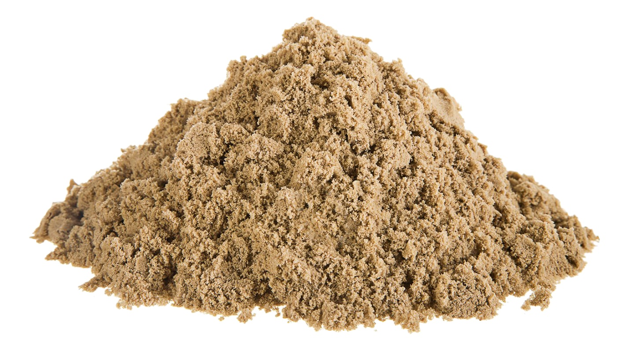
Федеральный методический центр НИУ ВШЭ
Использование интерактивных технологий при проведении занятий по теме "Деньги. Личный и семейный бюджет"
Верю – не верю
18
Песок

Slide 19
Федеральный методический центр НИУ ВШЭ
Использование интерактивных технологий при проведении занятий по теме "Деньги. Личный и семейный бюджет"
Верю – не верю
19
Песок не являлся валютой, так как его было очень много, не представлял ценности, найти можно было где угодно.

Slide 20
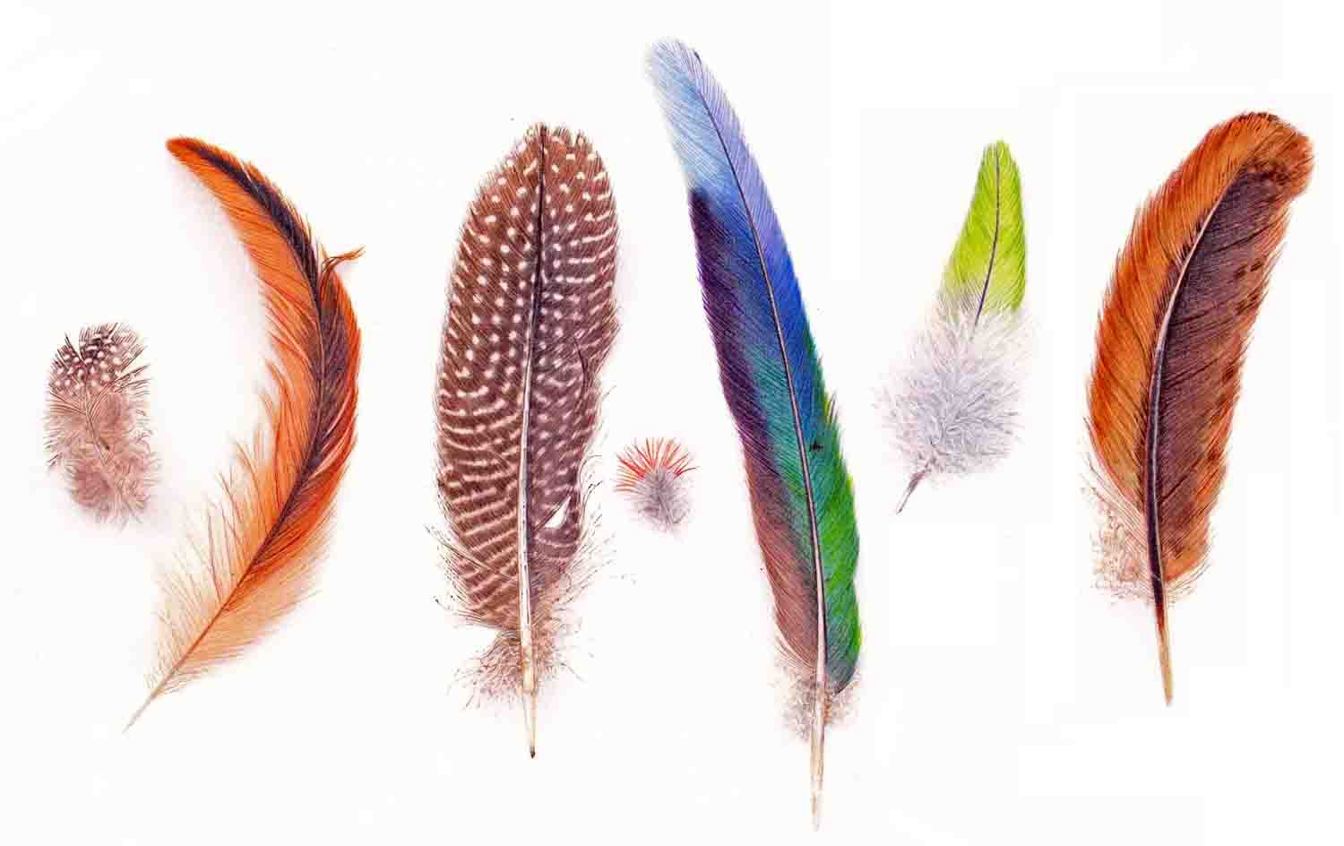
Федеральный методический центр НИУ ВШЭ
Использование интерактивных технологий при проведении занятий по теме "Деньги. Личный и семейный бюджет"
Верю – не верю
20
Перья

Slide 21
Федеральный методический центр НИУ ВШЭ
Использование интерактивных технологий при проведении занятий по теме "Деньги. Личный и семейный бюджет"
Верю – не верю
21
Перья некоторых птиц в странах Северной и Южной Америки и Океании были ценным товаром, однако из-за того, что птицы, чьи перья ценились, были достаточно редки, а охота на них привела бы к вымиранию, деньгами не являлись.

Slide 22
Федеральный методический центр НИУ ВШЭ
Использование интерактивных технологий при проведении занятий по теме "Деньги. Личный и семейный бюджет"
Задание
22
Часть 1:
Критерии оценки:
Общая логичность выделенных свойств (качеств) товарных денег;
Соответствие примеров представленной логике.
Объяснить, какие свойства (качества) объединяют те предметы, которые являлись в древности товарными деньгами. Привести примеры товаров, которые также могут являться/являлись товарными деньгами.

Slide 23
Федеральный методический центр НИУ ВШЭ
Использование интерактивных технологий при проведении занятий по теме "Деньги. Личный и семейный бюджет"
Задание
23
Часть 2:
Критерии оценки:
Представление смысла в контексте финансовой грамотности, понятность и доступность используемых художественных средств оригинальность идеи
Создать просветительский продукт отражающий идею о необходимых качествах товарных денег в любой из представленных форм:
А) памятка
Б) твит, пост
В) сказка, рассказ, басня, стихотворение, синквейн
В) плакат
Г) скетч, мини-спектакль

Slide 24
Федеральный методический центр НИУ ВШЭ
Использование интерактивных технологий при проведении занятий по теме "Деньги. Личный и семейный бюджет"
Синквейн
24
Синквейн
Структура синквейна:
1 строка – 1 существительное, отражающее тему.
2 строка – 2 прилагательных, раскрывающих тему.
3 строка – 3 глагола, описывающих действия по теме.
4 строка – предложение, имеющее отношение к теме.
5 строка – 1 слово-резюме (синоним темы).
Пятистрочная стихотворная форма, имеющая определенную структуру.

Slide 25
Федеральный методический центр НИУ ВШЭ
Использование интерактивных технологий при проведении занятий по теме "Деньги. Личный и семейный бюджет"
Пример синквейна по выбранной теме
25
Деньги
Древние, товарные.
Зарабатываем, тратим, меняем.
Трудимся, чтобы их получить.
Ценность.

Slide 26
Федеральный методический центр НИУ ВШЭ
Использование интерактивных технологий при проведении занятий по теме "Деньги. Личный и семейный бюджет"
Конструкция урока с использованием технологии творческой мастерской
26
ЭТАП 1: выполнение творческого задания на распознание:
1.1. Обсуждение практической ситуации.
1.2. Выполнение учебного задания (образ – теория - практика).
1.3. Презентация и обсуждение результатов выполнения творческого задания.
ЭТАП 2: выполнение творческого задания на создание художественного образа:
2.1. Обсуждение практической ситуации.
2.2. Выполнение учебного задания (теория – образ - практика).
2.3. Презентация и обсуждение результатов выполнения творческого задания.
ЭТАП 3: обсуждение результатов учебной деятельности

Slide 27
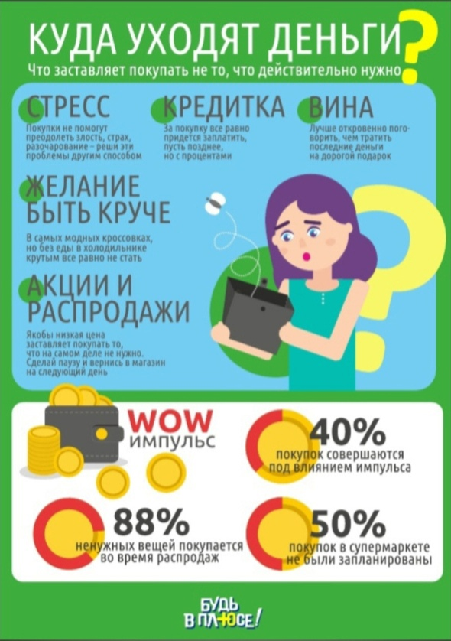
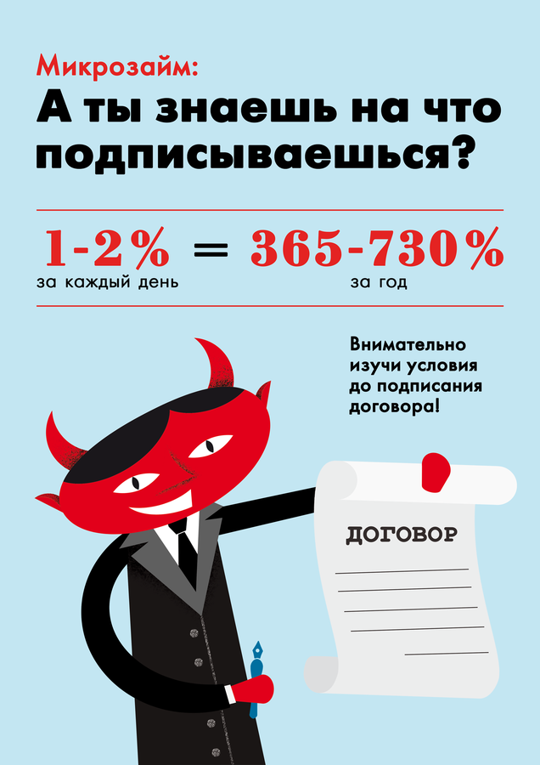
Федеральный методический центр НИУ ВШЭ
Использование интерактивных технологий при проведении занятий по теме "Деньги. Личный и семейный бюджет"
Цифровые образовательные ресурсы
27
Цифровые образовательные ресурсы:
https://моифинансы.рф/materials/nabor-plakatov-bud-v-plyuse/
https://fmc.hse.ru/posters
Примеры ресурсов, где можно найти плакаты по финансовой грамотности для использования на подобных занятиях по финансовой грамотности с использованием технологии творческой мастерской:

